Slide 1
THÀNH VIÊN
HỒ HUỲNH HOA
HUỲNH THỊ THU THẢO
NGUYỄN THANH PHÁP
ĐINH QUỐC HƯNG

Slide 2
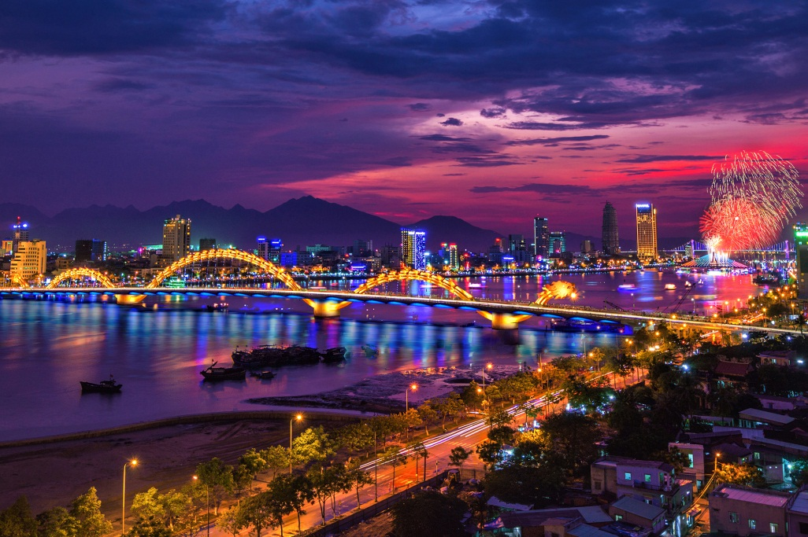
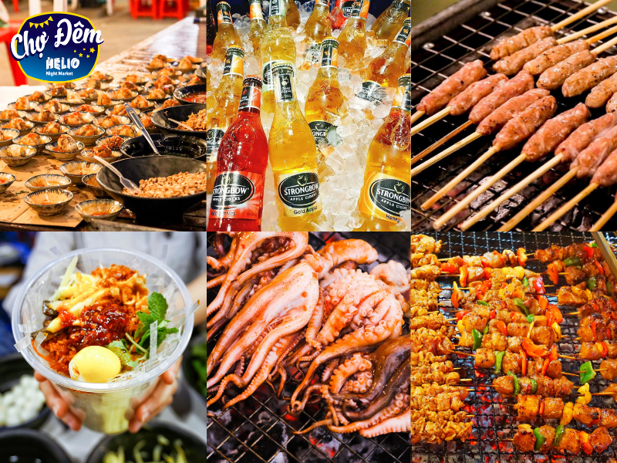
DU LỊCH ĐÀ NẴNG
CẢNH ĐẸP ẨM THỰC

Slide 3
NHỮNG ĐIỂM ĐẾN NỔI TIẾNG CỦA ĐÀ NẴNG
CẦU RỒNG
Đối với khách du lịch Đà Nẵng, cùng với việc tìm hiểu lịch sử cầu Rồng Đà Nẵng, chiêm ngưỡng cầu Rồng phun lửa là một trong những giây phút thú vị nhất.
Đều đặn mỗi 9 giờ tối thứ Bảy và Chủ nhật, cầu Rồng sẽ chiêu đãi người dân và khách du lịch màn biểu diễn tuyệt vời của nước và lửa mà không mất phí .

Slide 4
BÀ NÀ HILLS
Đến với Sun World Ba Na Hills, du khách có cơ hội được thăm quan và trải nghiệm những công trình và điểm đến độc đáo, có một không hai.
Một trong những công trình được du khách yêu thích nhất khi đến với Ba Na Hills là Làng Pháp, nơi tái hiện một nước Pháp cổ kính và lãng mạn với những công trình kiến trúc cổ điển độc đáo như quảng trường, nhà thờ, thị trấn, làng cổ, và khách sạn.

Slide 5
ẨM THỰC ĐÀ NẴNG

Slide 6
BÁNH XÈO
Bánh xèo Đà Nẵng thu hút thực khách do khoác lên mình "lớp áo" màu vàng vô cùng bắt mắt.
Cũng như các vùng miền khác, bánh xèo Đà Nẵng rất chú trọng ở phần bột bánh, do đó mà khâu chọn bột thường được người bán chọn lựa rất kỹ càng.

Slide 7
BÁNH TRÁNG CUỐN
Bánh tráng cuốn thịt heo là món ăn dân dã nhưng lại rất đặc trưng và hấp dẫn nhờ sự lựa chọn nguyên liệu thịt heo và hương vị của nước chấm có một không hai của người dân Đà Nẵng.
Bánh tráng cuốn thịt heo không đòi hỏi phải chế biến cầu kì nhưng quan trọng là phải lựa chọn nguyên liệu sao cho tinh tế, đạt được độ tươi ngon có như vậy mới khiến cho món ăn càng hoàn hảo.

Slide 8
ĐÀ NẴNG LUÔN CHÀO ĐÓN BẠN

